Slide 1
Tema 3
Benda di sekitarku

Slide 2
Pengertian Benda
Benda adalah segala sesuatu yang menempati ruang dan mempunyai massa.

Slide 3
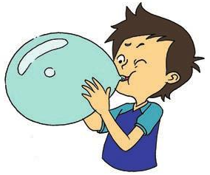

Benda Menempati Ruang
Benda dapat menempati ruang artinya bahwa benda memiliki volume. Karena memiliki volume, maka benda dapat mendesak saat dimasukkan ke dalam benda lain.
Balon yang kosong awalnya kempes. Saat ditiup, udara akan masuk ke dalam balon sehingga balon akan mengembang

Slide 4
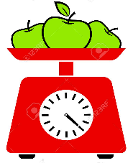
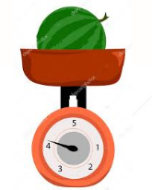
Benda memiliki massa
Massa benda dapat diukur dengan cara ditimbang.

Slide 5



Gambar di samping yang merupakan benda

Slide 6
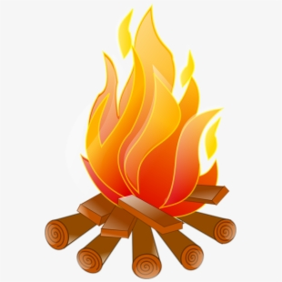

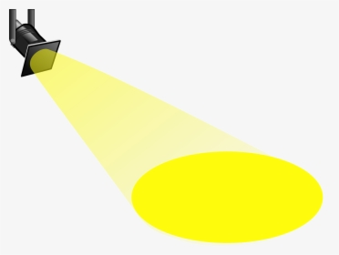
Gambar di samping yang merupakan bukan benda

Slide 7
Benda dapat dibuat dari bermacam – macam bahan. Ada benda yang terbuat dari kayu, kaca, plastik, kertas, dan logam.

Slide 8
Benda terbuat dari kayu
Ciri – Ciri Benda | Manfaat Benda
Tidak mudah patah atau kuat. | Meja, berfungsi untuk meletakkan sesuatu, tempat atau alas saat kita menulis atau menggambar
Tahan lama asalkan tidak terkena air/api | Kursi , berfungsi sebagai tempat duduk
Kayu mudah terbakar dan mudah rusak oleh air | Lemari, berfungsi sebagai tempat untuk menyimpan baju dan barang yang lainnya
Benda – benda yang terbuat dari kayu agar tahan lama di cat atau dipernis | Rak buku, berfungsi sebagai tempat menyimpan buku

Slide 9
Benda terbuat dari kaca
Ciri – Ciri Benda | Manfaat Benda
Kaca bersifat tembus pandang | Gelas, berfungsi sebagai tempat untuk minuman
Tidak tembus air | Piring, berfungsi sebagai tempat untuk makanan
Tahan terhadap api dan tahan lama | Cermin, berfungsi sebagai Digunakan orang untuk berkaca
Kaca mudah pecah | Lampu, berfungsi sebagai untuk menerangi suatu ruangan

Slide 10
Benda terbuat dari plastik
Ciri – Ciri Benda | Manfaat Benda
Benda plastik bersifat ringan | Ember, berfungsi untuk menampung air
Tembus pandang, tidak tembus air, dan tahan lama | Gayung, berfungsi untuk mengambil air saat kita mandi, dll
Plastik mudah terbakar dan tidak tahan panas | Sikat gigi, berfungsi untuk menyikat gigi
Umumnya plastik terbuat dari sisa – sisa olahan minyak bumi. | Gelas, piring berfungsi untuk tempat minuman, dan tempat makanan

Slide 11
Benda terbuat dari kertas
Ciri – Ciri Benda | Manfaat Benda
Kertas merupakan bahan yang ringan. | Uang kertas, berfungsi sebagai alat pembayaran
Bahan baku kertas dari kayu melalui proses dan campuran bahan – bahan tertentu kertas dapat dihasilkan. | Buku tulis, berfungsi untuk menulis
Kertas mudah robek, rusak, kotor, terbakar, dan basah. | Buku gambar, berfungsi untuk menggambar

Slide 12
Benda terbuat dari logam
Ciri – Ciri Benda | Manfaat Benda
Logam bersifat kuat | Panci, berfungsi untuk memasak.
Logam dapat dibentuk | Penggorengan, berfungsi untuk memasak
Logam dapat menghantar panas dengan baik | Pagar rumah, berfungsi untuk sebagai pembatas dan pengaman rumah
Logam tidak menyerap air. | Sendok sayur berfungsi untuk mengaduk atau menyendok sayuran berkuah.

Slide 13
THANKS

